Slide 1
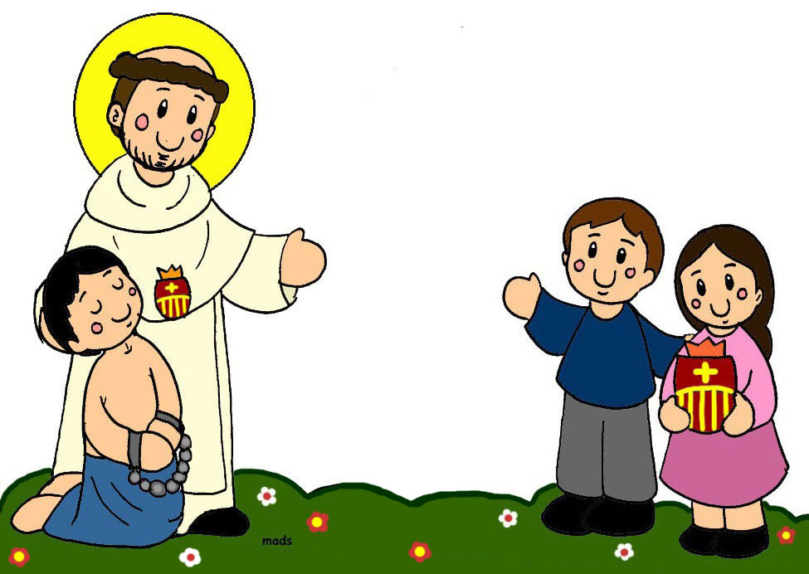
San Pedro Nolasco
Fundador de la Orden de la Merced

Slide 2
San Pedro Nolasco
Provincia Mercedaria de Chile

Slide 3
Provincia Mercedaria de Chile
Textos e Ilustraciones:
Manuel Andrés Díaz Salas
Profesor de Educación General Básica en Primer Ciclo

Slide 4
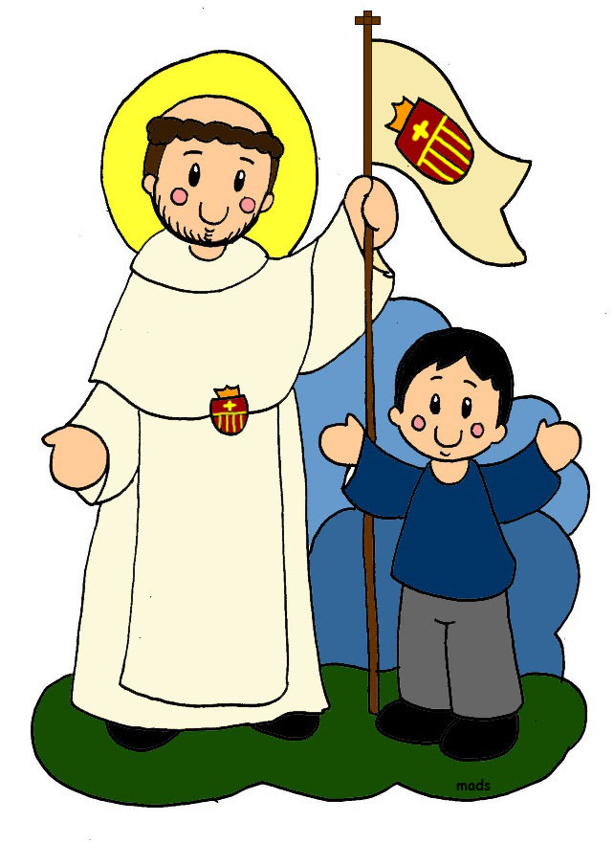
Presentación
Apreciados mercedarios
Este año 2015, la familia mercedaria en Chile queremos prepararnos a celebrar el Jubileo de la Orden y especialmente este año dedicado a la figura de nuestro Fundador, poniendo en tus manos este libro con la historia de la vida y obra de San Pedro Nolasco.
Esta propuesta pedagógica quiere conectarte con hechos, gestos de la vida de Pedro Nolasco, invitándote a conocer el carisma mercedario a través de su historia.
Queremos señalarte que es importante que conozcas el material para apropiarte del contenido y así puedas enriquecer con tu experiencia la actividad. Queremos que nos ayudes con el niño a que descubra las maravillas del amor en el encuentro con el más necesitado como lo hizo Pedro Nolasco.
Este libro lo puedes trabajar usando diferentes estrategias de acuerdo a la edad de los niños.
Para los niños más pequeños lee el libro y luego entre todos comentan la historia de Pedro Nolasco efectuando preguntas abiertas observando las láminas. Para los más grandes hacer leer en voz alta el texto del libro y al finalizar la lectura permitirles que reaccionen sobre lo escuchado.
Dialoguen para descubrir las necesidades de otras personas en el mundo hoy, y proponle alguna meta en la que ayuden a los demás.

Slide 5
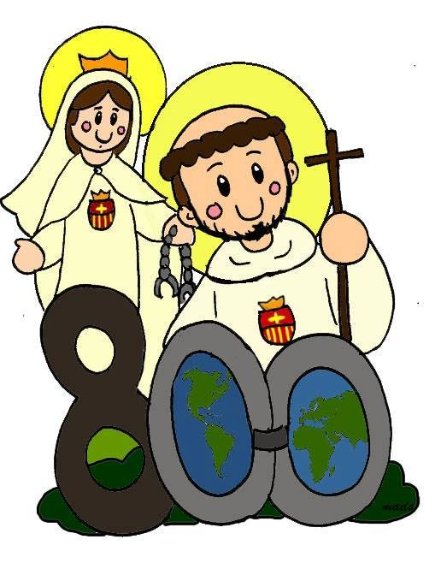
Jueguen a dramatizar la historia. Los niños representan escenas de la vida de Pedro Nolasco.
Jueguen a representar la historia en un teatro de títeres, confeccionando los personajes.
Decoren con distintos elementos algunas de las láminas de la historia: lápices de colores, glitter, papel volantín, algodón, etc.
Confeccionen un mural con recortes de situaciones esclavizantes y situaciones liberadoras.
Pide al niño que haga un dibujo que represente una situación que le llamó la atención de la vida de SPN y luego la comente.
En un trabajo grupal con plasticina, los niños pueden confeccionar distintas escenas de la vida de SPN y lo exponen en una maqueta.
Permite que el niño exprese su gratitud por estar en un colegio, parroquia mercedaria.
Sin duda, resulta fundamental que en el entorno comunitario del curso, de una pastoral mercedaria, los niños aprendan a conocer a este gran Santo y a desarrollar sus afectos con respecto a la espiritualidad mercedaria.
Sabemos que educar a niños con el sello mercedario implica un gran compromiso y, sobre todo, una gran responsabilidad. Es el momento más importante de la vida, en donde los niños comienzan a internalizar valores, desarrollar actitudes, formar su personalidad, y los adultos mercedarios a cargo, cumplimos un rol fundamental en el logro de estas tareas.

Slide 6
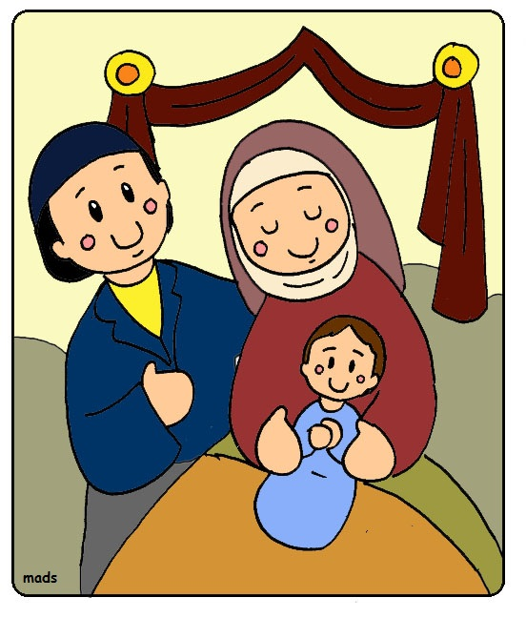
Hace muchos,
muchos años,
muy cerca de
Barcelona, España.
Nació en 1180,
un hermoso niño,
que sus padres lo bautizaron con el nombre de Pedro.

Slide 7
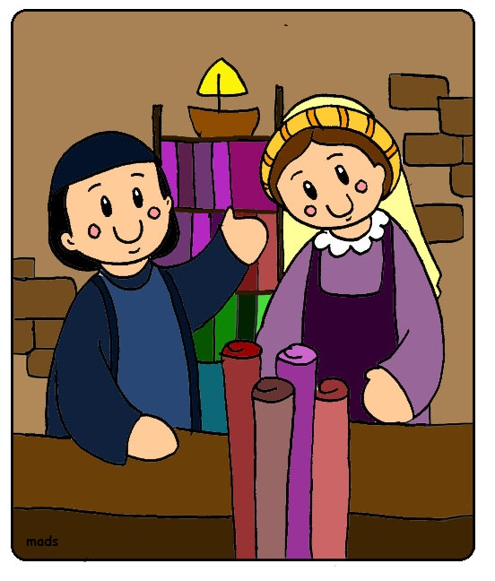
Su padre se dedicaba al oficio de mercader, compraba y vendía hermosas telas por todo el Mediterráneo.
Su madre era una mujer muy cristiana, que enseñó a Pedro a amar a Dios y al prójimo.

Slide 8
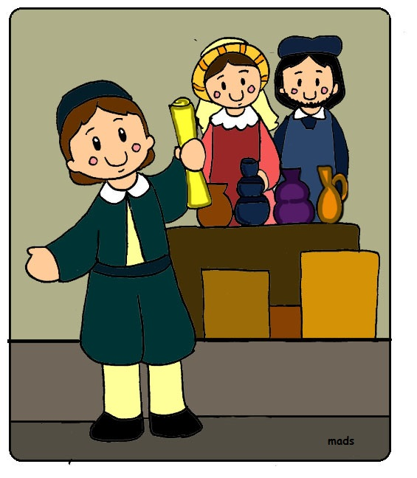
Muy pronto el pequeño Pedro aprendió el oficio de su padre, le encantaba ofrecer las hermosas telas que tenían en su tienda.

Slide 9
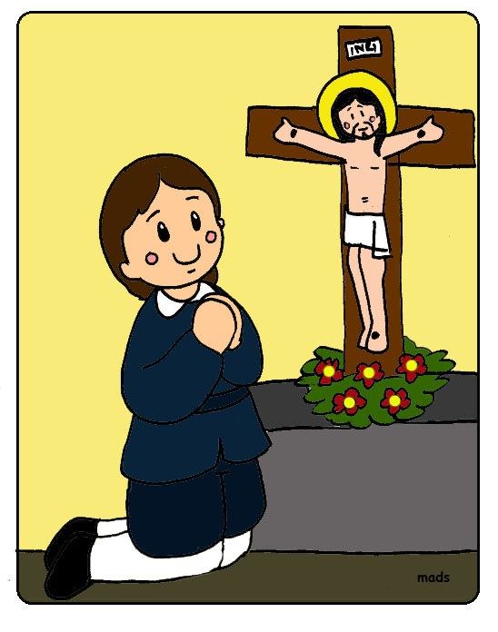
Pedro amaba con todo el corazón al Señor, leía la biblia y visitaba todos los días la iglesia de su pueblo para orar ante Jesús Sacramentado.

Slide 10
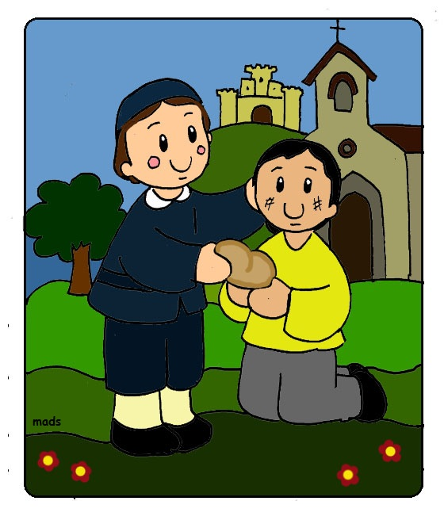
El amor a Jesús, nuestro Señor,
lo invitaba a tener un corazón generoso.
Pedro no era indiferente con los necesitados, a todos ayudaba, especialmente a los más pobres.

Slide 11
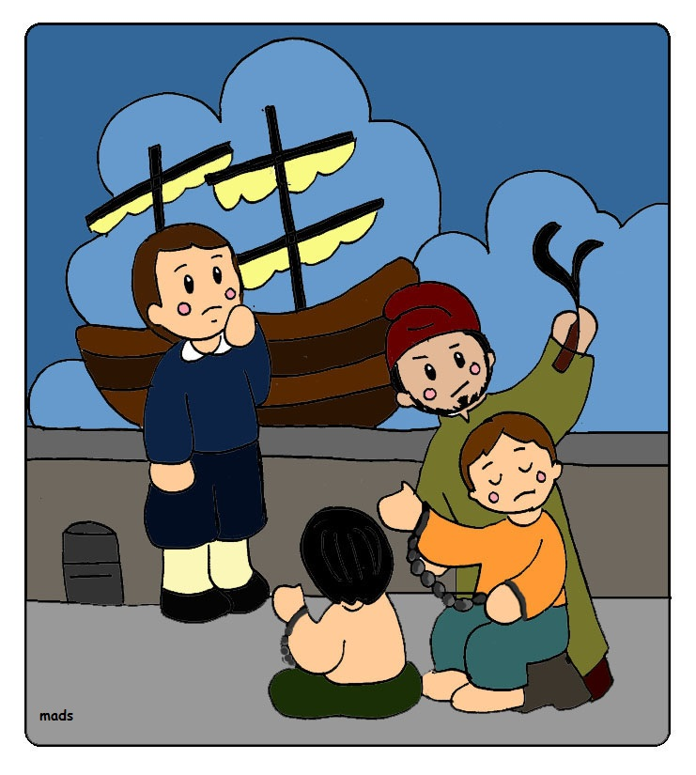
Pedro comenzó a acompañar a su padre en sus viajes, sin embargo se da cuenta de una triste realidad que sufrían los cristianos que eran cautivos por su fe, en tierras musulmanas.

Slide 12
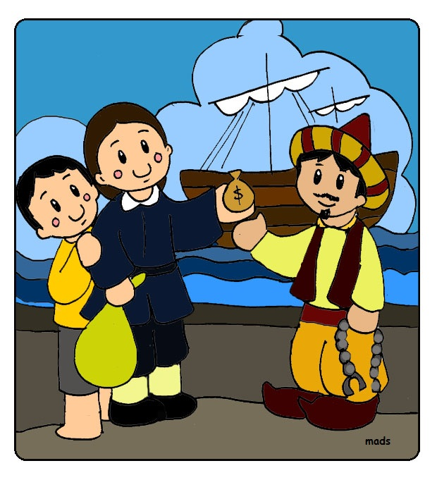
Pedro vendió todo lo que tenía, y partió a comprar la libertad de algunos prisioneros de los musulmanes.
Muchas veces viajó a liberar cristianos cautivos y muy pronto otros jóvenes se unen a la obra.

Slide 13
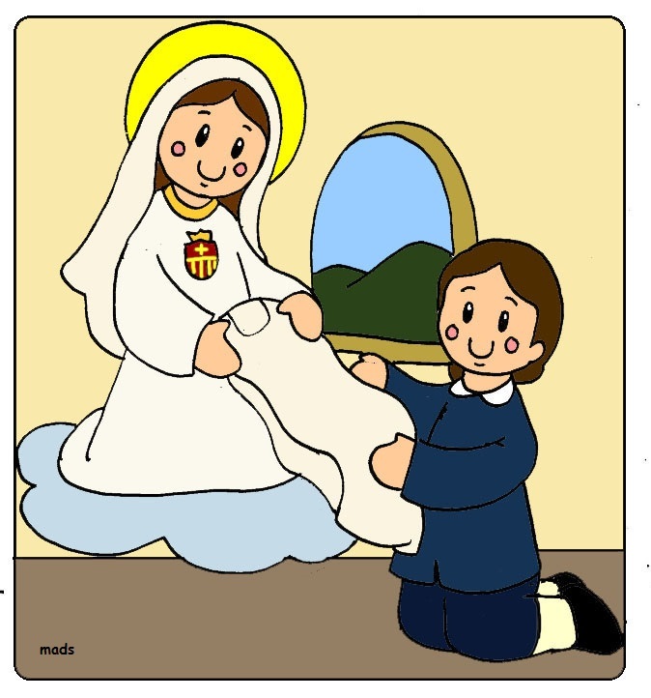
Una noche muy especial vivió Pedro, entre el 1 al 2 de agosto de 1218, la Santísima Virgen María se le apareció y le encomendó que fundara una comunidad religiosa para la liberación de los cristianos cautivos.

Slide 14
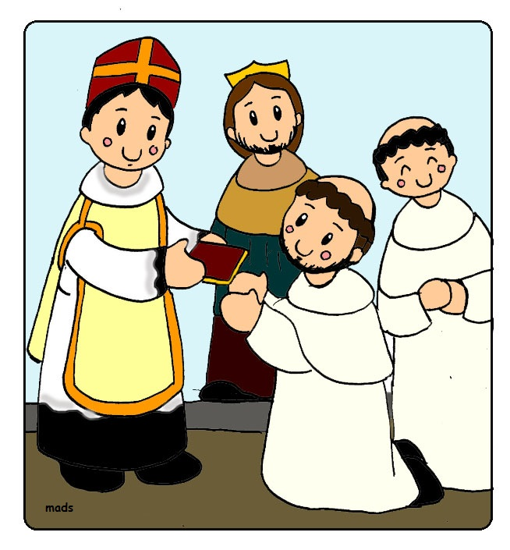
El 10 de agosto de ese mismo año, en la Catedral de Barcelona se funda la Orden de Santa María de la Merced, junto a otros compañeros reciben el hábito mercedario.
Esta nueva comunidad recibió el apoyo del Rey Jaime I de Aragón, quien estuvo presente en la fundación.

Slide 15
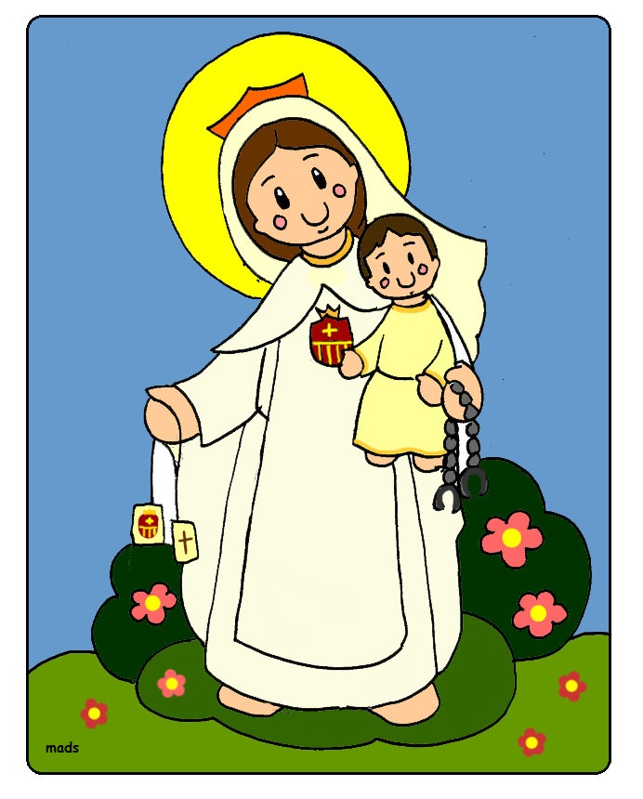
La Virgen María
de la Merced,
es la Reina
y Madre de la Orden,
Ella motiva a Pedro y a sus compañeros a dar la vida si es necesario, como Jesús en la cruz, por aquellos que están cautivos y en peligro de perder su fe.

Slide 16
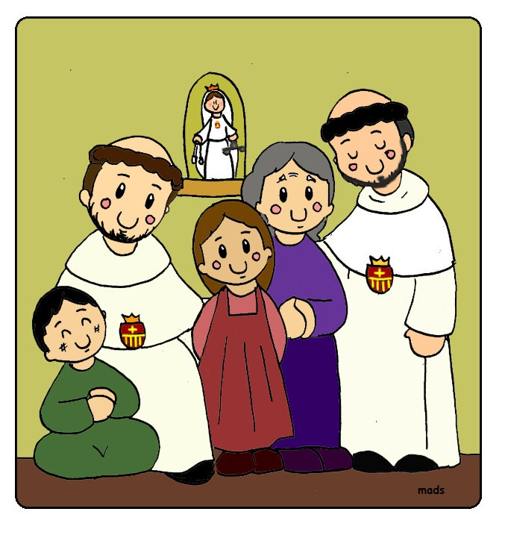
La primera residencia de los Mercedarios fue a un costado de la Catedral de Barcelona, en el hospicio de Santa Eulalia, que acogía a los más pobres de la ciudad y después a los rescatados del cautiverio.

Slide 17
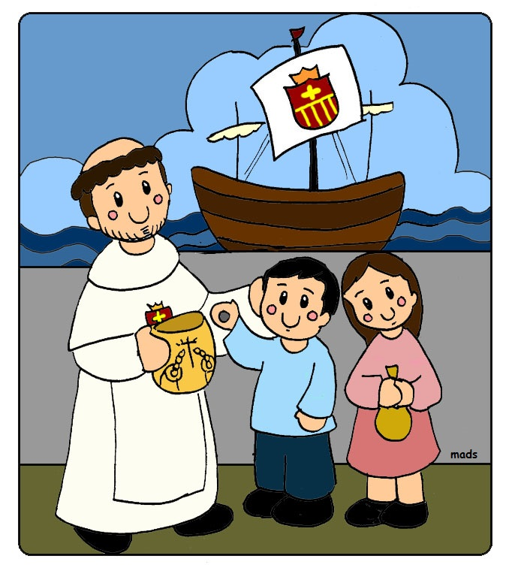
Pedro y sus compañeros,
ahora, los Mercedarios, comienzan a trabajar por la liberación
de los cautivos, recolectando dinero para rescatarlos de las tierras musulmanas.

Slide 18
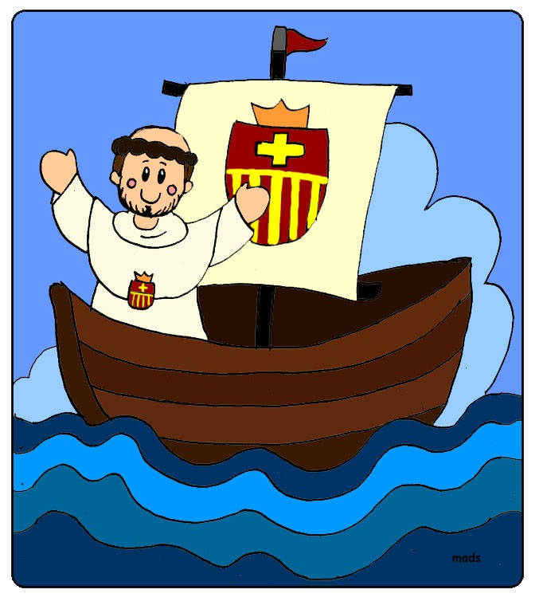
Luego organizan los viajes y parten con alegría a liberar a los cristianos, que eran injustamente esclavizados
por su fe.
Pedro y sus compañeros estaban dispuestos si faltaba el dinero, a quedar como rehenes y a dar la vida si es necesario por la libertad de los cautivos.

Slide 19
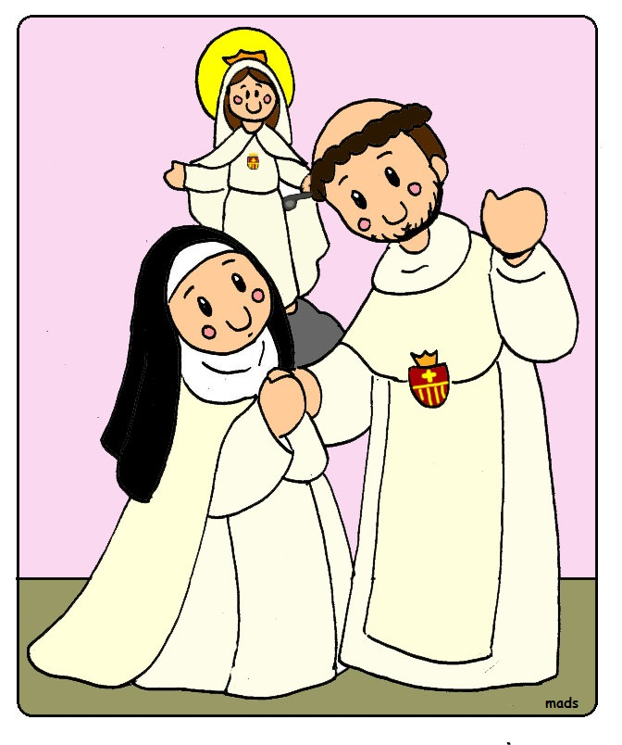
Pronto se suman más personas a la obra redentora.
En 1265, la joven barcelonesa, María de Cervellón recibió el hábito de la Orden, naciendo así, las hermanas mercedarias, comprometiéndose con la oración y el trabajo por la redención de los cautivos.

Slide 20
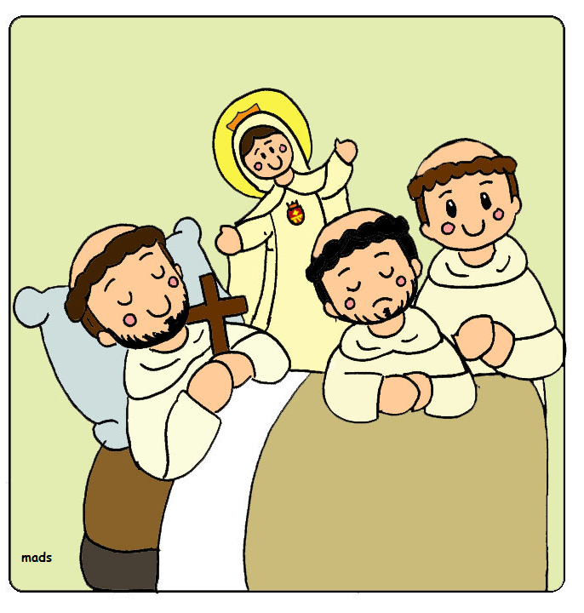
El humilde fray Pedro Nolasco, antes de morir recibió con alegría la aprobación de la Orden Mercedaria en 1235 por el Papa Gregorio IX.
A los 77 años, después de una vida consagrada a Dios y a los más necesitados, muere el 06 de mayo de 1245 rodeado del cariño de sus hermanos.

Slide 21
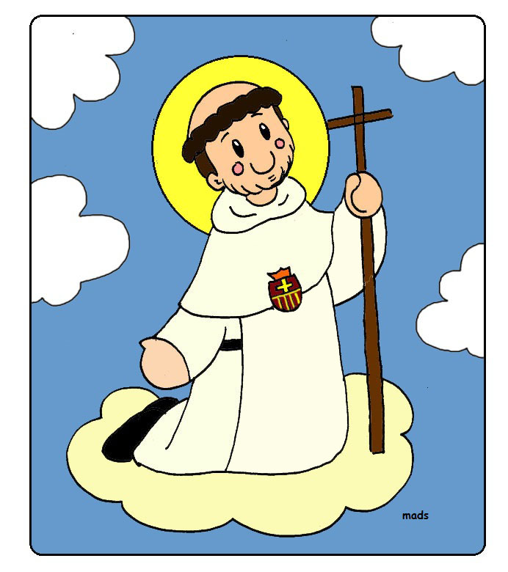
El recuerdo de
fray Pedro Nolasco como un fiel imitador de Cristo Redentor, continuó no solo entre sus religiosos sino también por el pueblo, que lo veneró por santo.
La iglesia reconoció
su Santidad, canonizándolo en 1628.

Slide 22
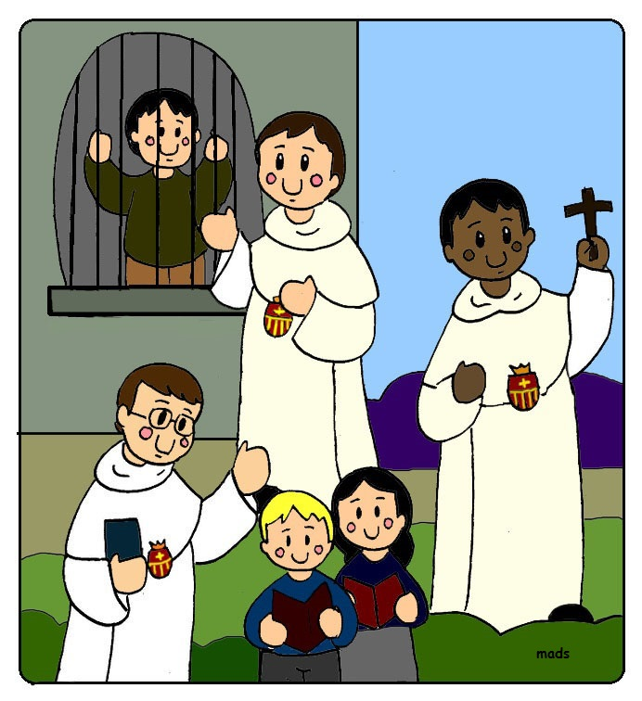
La obra redentora iniciada por
San Pedro Nolasco,
continúa hasta hoy presente en 22 países, con su misión liberadora de los cautivos y promoviendo la dignidad de toda persona humana, especialmente en los más necesitados.

Slide 23
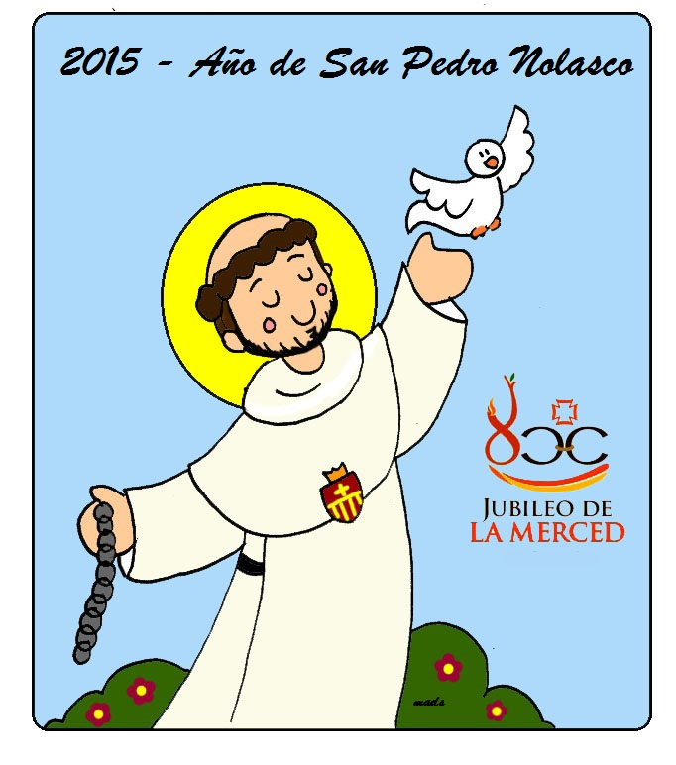
San Pedro Nolasco,
amigo de Cristo Redentor,
Hijo amado de María de la Merced,
liberador de los cautivos.
¡Ruega por nosotros!

Slide 24
LA MERCED: 800 AÑOS
Madre de la Merced,
que suscitaste en tu servidor Pedro Nolasco
el deseo de imitar a Cristo Redentor,
poniendo su vida al servicio de los más pobres
de entre los pobres, los cautivos;
al prepararnos a celebrar el Jubileo mercedario,
te pedimos que eleves nuestras oraciones al Padre,
fuente de misericordia,
para que seamos capaces de contemplar
la faz de tu Hijo en el rostro de los cautivos de hoy
y ofrezcamos, alegremente, llenos del Espíritu Santo,
nuestras vidas como moneda de rescate
por nuestros hermanos
que viven privados de libertad y sin esperanza
en las nuevas periferias de la cautividad.
Amén.

Slide 25
Mis Anotaciones….
-----------------------------------------------------------------------------------------------------------------
-----------------------------------------------------------------------------------------------------------------
-----------------------------------------------------------------------------------------------------------------
-----------------------------------------------------------------------------------------------------------------
-----------------------------------------------------------------------------------------------------------------
-----------------------------------------------------------------------------------------------------------------
-----------------------------------------------------------------------------------------------------------------
-----------------------------------------------------------------------------------------------------------------
-----------------------------------------------------------------------------------------------------------------
-----------------------------------------------------------------------------------------------------------------
-----------------------------------------------------------------------------------------------------------------
-----------------------------------------------------------------------------------------------------------------
-----------------------------------------------------------------------------------------------------------------
-----------------------------------------------------------------------------------------------------------------
-----------------------------------------------------------------------------------------------------------------
-----------------------------------------------------------------------------------------------------------------
-----------------------------------------------------------------------------------------------------------------
-----------------------------------------------------------------------------------------------------------------

Slide 26
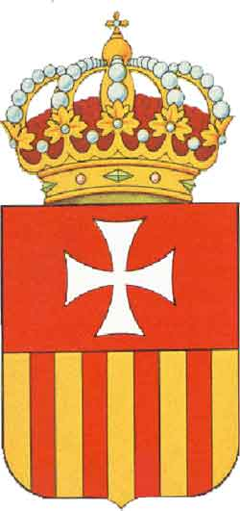
Provincia Mercedaria de Chile
www.mercedarios.cl

